Slide 1

Builder Pattern
Nhóm 1
Phan Hoàng Minh Quân – 20520713
Trần Gia Bảo – 21521863
Trần Đông Đông - 21521957

Slide 2
Nội dung
Tổng quan
Tên
Mô tả ngắn về mẫu
Phân loại
Motivation
SOLID principle in Builder
Cấu trúc mẫu và mô tả + ví dụ minh họa
Các bước hiện thực mẫu + code minh họa cho ví dụ trên
Ưu điểm
Nhược điểm
Áp dụng thực tiễn
Các mẫu liên quan
Link source code ví dụ và nguồn tài liệu

Slide 3
1. Tổng quan
Tên mẫu: Prototype
Phân Loại: Creational Pattern
Mô tả:
Được xây dựng để khắc phục nhược điểm của Factory Pattern và Abstract Factory pattern khi mà Object có nhiều thuộc tính.
Có ba vấn đề chính với Factory Pattern và Abstract Factory Pattern khi Object có nhiều thuộc tính:
Quá nhiều tham số phải truyền vào từ phía client tới Factory Class.
Một số tham số có thể là tùy chọn nhưng trong Factory Pattern, chúng ta phải gửi tất cả tham số, với tham số tùy chọn nếu không nhập gì thì sẽ truyền là null.
Nếu một Object có quá nhiều thuộc tính thì việc tạo sẽ phức tạp.

Slide 4
2. Motivation
Builder pattern được tạo ra để giải quyết một số vấn đề cụ thể liên quan đến việc khởi tạo đối tượng, đặc biệt khi đối tượng có nhiều tham số phức tạp hoặc cần thiết lập nhiều trạng thái. Dưới đây là những lý do chính để tạo ra Builder Pattern:
Đối tượng có nhiều tham số bắt buộc và tùy chọn: Khi đối tượng có nhiều thuộc tính cần thiết lập (cả bắt buộc và tùy chọn), việc khởi tạo bằng constructor với nhiều tham số có thể làm mã nguồn trở nên rối rắm và khó hiểu. Builder giúp phân chia rõ ràng các tham số và dễ quản lý.
Tránh việc sử dụng constructor dài dòng (Telescoping Constructor): Nếu đối tượng có nhiều biến thể, bạn sẽ cần các constructor với số lượng tham số khác nhau, dẫn đến việc phải viết nhiều constructor với nhiều dạng khác nhau (telescoping constructor). Điều này làm code khó bảo trì. Builder pattern giúp bạn tránh việc phải sử dụng nhiều constructor và cho phép cấu hình từng phần của đối tượng theo cách rõ ràng.
Cải thiện khả năng đọc code: Với Builder pattern, bạn có thể thiết lập các thuộc tính từng bước và đặt tên các phương thức rõ ràng, giúp mã dễ hiểu hơn so với việc truyền hàng loạt tham số vào constructor hoặc dùng nhiều setter.
Đối tượng phức tạp cần được xây dựng theo từng bước: Trong một số trường hợp, việc tạo đối tượng yêu cầu thực hiện nhiều bước hoặc tính toán trung gian. Builder pattern cho phép xây dựng từng phần của đối tượng theo một trình tự rõ ràng, đảm bảo tính nhất quán và đúng thứ tự.
Giảm thiểu việc sử dụng setter: Sử dụng nhiều setter để thiết lập trạng thái đối tượng có thể làm tăng khả năng xảy ra lỗi, vì đối tượng có thể bị thay đổi trạng thái sau khi đã khởi tạo. Builder pattern giúp đảm bảo rằng đối tượng chỉ được tạo ra sau khi hoàn tất mọi bước thiết lập, giữ cho đối tượng ở trạng thái không đổi (immutable) sau khi được tạo.
Tăng khả năng mở rộng (Extensibility): Với Builder pattern, bạn có thể dễ dàng mở rộng và thêm các phương thức xây dựng mới mà không ảnh hưởng đến các thành phần hiện có. Điều này rất hữu ích khi bạn cần tạo ra các biến thể khác nhau của đối tượng mà không cần thay đổi logic khởi tạo ban đầu.
Tăng tính linh hoạt và kiểm soát quá trình khởi tạo đối tượng: Builder pattern cho phép lập trình viên kiểm soát nhiều hơn về cách đối tượng được khởi tạo. Điều này giúp tránh các vấn đề phát sinh trong quá trình khởi tạo khi có sự thay đổi về tham số hoặc cấu hình của đối tượng.

Slide 5
3. SOLID principle in Builder
Builder pattern đáp ứng nguyên tắc SOLID ở một số điểm như sau:
Single Responsibility Principle (SRP - Nguyên tắc đơn nhiệm): Builder pattern tách việc tạo đối tượng phức tạp khỏi việc sử dụng đối tượng đó. Điều này giúp mỗi lớp chỉ có một lý do thay đổi, tức là builder chỉ chịu trách nhiệm về việc xây dựng đối tượng, không phải cách đối tượng đó được sử dụng.
Open/Closed Principle (OCP - Nguyên tắc đóng mở): Builder có thể dễ dàng mở rộng để thêm các cách xây dựng đối tượng khác nhau mà không cần sửa đổi các phần đã tồn tại. Bạn có thể tạo ra các lớp builder con mới để mở rộng mà không làm thay đổi logic hiện tại.
Liskov Substitution Principle (LSP - Nguyên tắc thay thế Liskov): Builder pattern cho phép các lớp con của builder có thể thay thế cho lớp cha mà không làm thay đổi tính đúng đắn của chương trình. Điều này cho phép sự thay thế linh hoạt và đảm bảo tính tương thích.
Interface Segregation Principle (ISP - Nguyên tắc phân tách interface): Builder pattern thường sử dụng nhiều phương thức nhỏ để xây dựng từng phần của đối tượng, giúp các class khác chỉ cần quan tâm đến các phần họ cần. Điều này giúp tách các giao diện thành các phần nhỏ và dễ sử dụng.
Dependency Inversion Principle (DIP - Nguyên tắc đảo ngược phụ thuộc): Builder pattern giúp tách biệt việc tạo đối tượng khỏi logic nghiệp vụ chính, nghĩa là các class không phụ thuộc trực tiếp vào cách tạo đối tượng mà chỉ phụ thuộc vào các giao diện trừu tượng của builder.

Slide 6
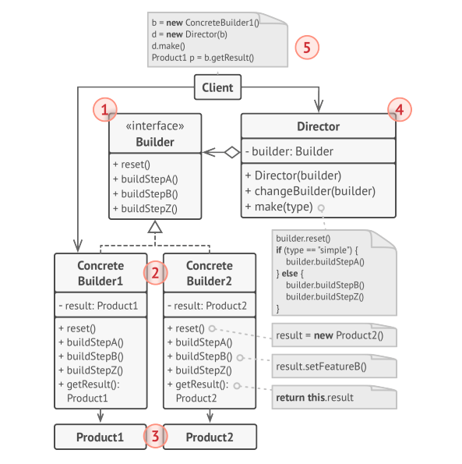
4. Cấu trúc

Slide 7
4. Cấu trúc
Product: đại diện cho đối tượng cần tạo, đối tượng này phức tạp, có nhiều thuộc tính.
Builder: là abstract class hoặc interface khai báo phương thức tạo đối tượng.
ConcreteBuilder: kế thừa Builder và cài đặt chi tiết cách tạo ra đối tượng. Nó sẽ xác định và nắm giữ các thể hiện mà nó tạo ra, đồng thời nó cũng cung cấp phương thức để trả các thể hiện mà nó đã tạo ra trước đó.
Director / Client: là nơi sẽ gọi tới Builder để tạo ra đối tượng

Slide 8
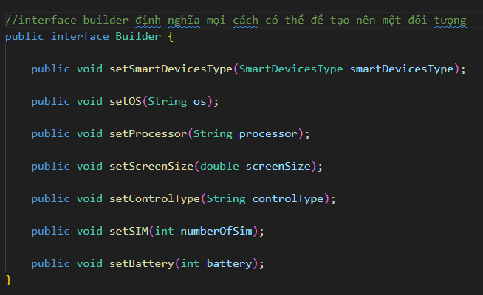
5. Code Ví dụ

Slide 9
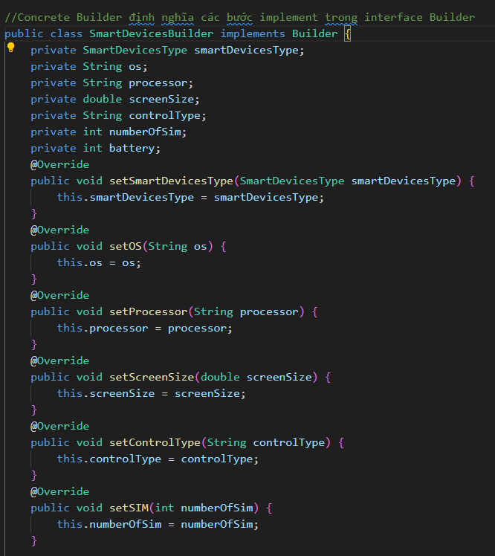
5. Code Ví dụ

Slide 10
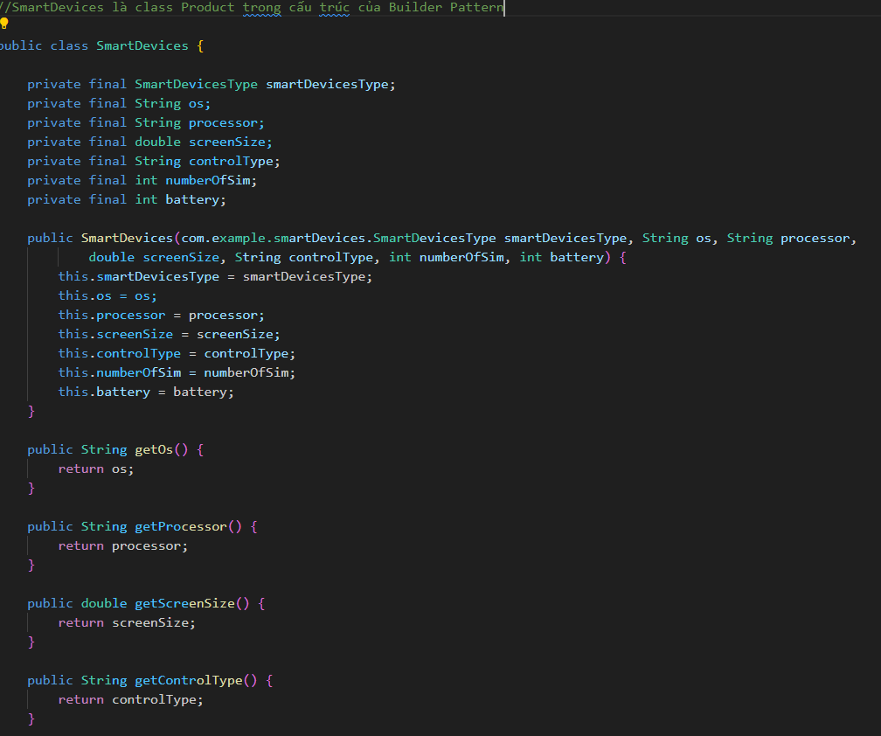
5. Code Ví dụ

Slide 11

5. Code Ví dụ

Slide 12
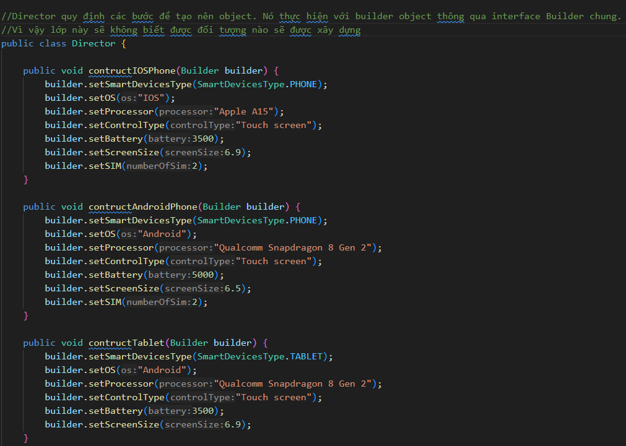
5. Code Ví dụ

Slide 13
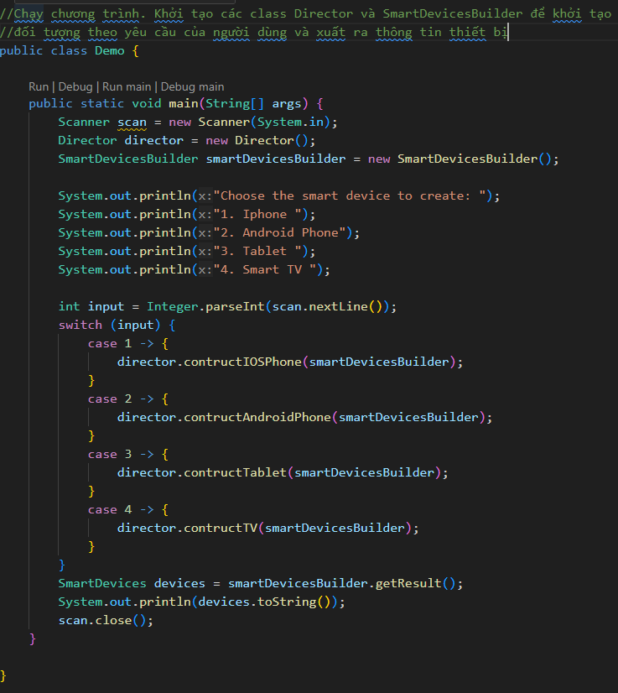
5. Code Ví dụ

Slide 14
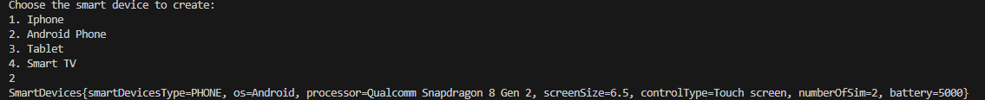
5. Code ví dụ (Kết quả)

Slide 15
6. Ưu điểm
Có thể xây dựng các đối tượng theo từng bước, trì hoãn các bước xây dựng hoặc chạy các bước một cách đệ quy
Có thể sử dụng lại cùng một Construction Code khi xây dựng các thể hiện khác nhau của sản phẩm.
Nguyên tắc Trách nhiệm Đơn lẻ. Có thể tách biệt Construction Code phức tạp khỏi Business Logic Layer của sản phẩm.
Cho phép bạn thay đổi các thể hiện khác nhau của từng sản phẩm.
Tính đóng gói code cho construction.
Cung cấp khả năng kiểm soát các bước của quy trình construction.

Slide 16
7. Nhược điểm
Độ phức tạp tổng thể của mã tăng lên vì bạn cần xây dựng nhiều class mới.
Mỗi ConcreteBuilder riêng biệt phải được tạo cho từng loại sản phẩm.
Các lớp Builder phải có thể thay đổi được

Slide 17
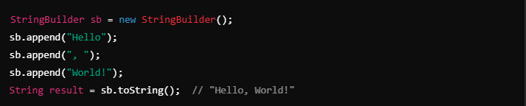
8. Áp dụng mẫu trong thực tiễn
API của Java (StringBuilder)
Sản phẩm phần mềm: Java SDK (Standard Development Kit).
Ví dụ cụ thể: Lớp StringBuilder trong Java là một ví dụ kinh điển về Builder Pattern. Lớp này cho phép bạn xây dựng các chuỗi một cách hiệu quả mà không cần tạo nhiều đối tượng trung gian. Khi bạn muốn tạo ra một chuỗi dài từ các chuỗi nhỏ hơn, thay vì sử dụng phép cộng chuỗi nhiều lần (tạo ra các đối tượng không cần thiết), bạn có thể dùng StringBuilder để thêm từng phần của chuỗi theo từng bước và sau đó tạo ra chuỗi cuối cùng một cách hiệu quả.

Slide 18
9. Các mẫu liên quan
Composite: Cung cấp một cách để thể hiện một hệ thống phân cấp một phần toàn bộ nhưng một cấu trùng đối tượng cây (composite)
Iterator: Cung cấp một cách để duyệt qua các phần tử của một cấu trúc đối tượng.
Visitor: Cung cấp một cách để xác định các hoạt động mới cho các phần tử của một cấu trúc đối tượng.
Interpreter: đại diện cho một câu bằng một ngôn ngữ đơn giản như một cấu trúc đối tượng dạng cây (composite) (cây cú pháp trừu tượng).

Slide 19
10. Link source code ví dụ và nguồn tài liệu
Link: phmquan/design-pattern (github.com)
Document
Dive into Design Patterns
Tổng quan về Builder Design Pattern (viblo.asia)
Builder Design Pattern in Java (youtube.com)

